Slide 2
دخول همزة الاستفهام على همزة القطع
إعداد المعلمة : هالة محمد حسين

Slide 3
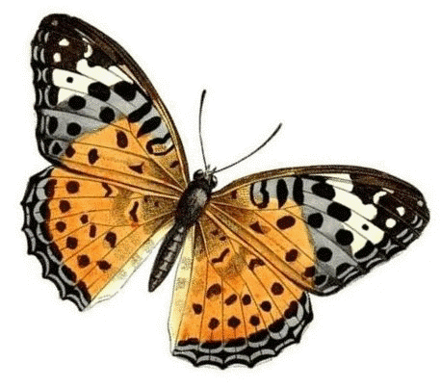
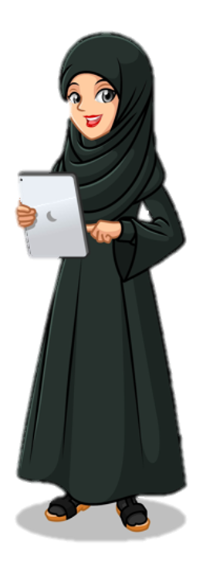
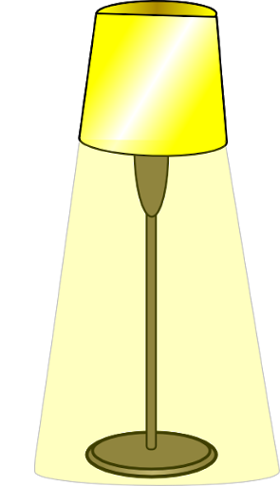
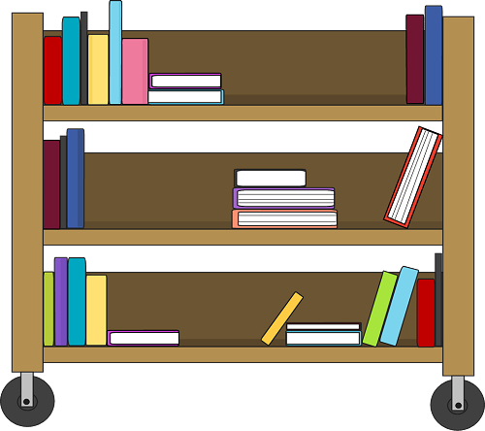
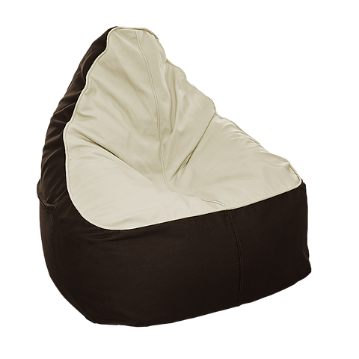
بسم الله الرحمن الرحيم
السلام عليكن ورحمة الله وبركاته

Slide 4
تقرأ المتعلمات الأمثلة المسجلة ص 33 قراءة صحيحة مضبوطة بالشكل .
أتُحِبُّ التَّأمُّل في سماء الكويت ؟
أّتَشْكُرُ اللهَ على نعمه الكثيرة عليك ؟

Slide 5
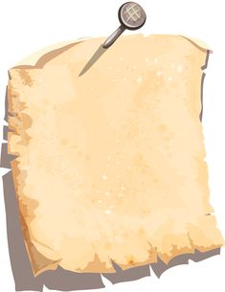
التمهيد

Slide 6
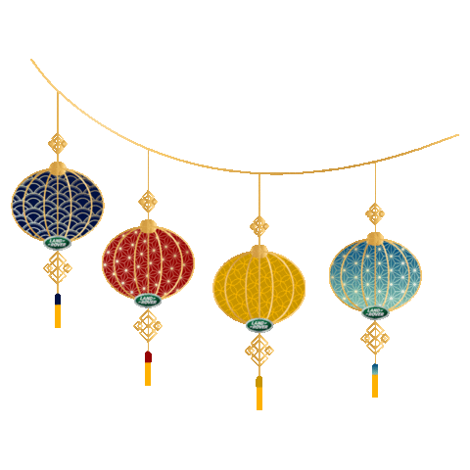
تحدد المتعلمات حال الهمزة في المثالين السابقين وذلك باستخدام استراتيجية ( الدقيقة الواحدة) :
الهمزة في المثالين السابقين (( همزة الاستفهام ))

Slide 7
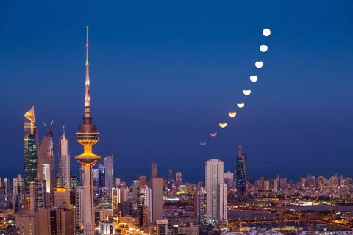
تجيب المتعلمات شفهيًا بالإثبات على السؤالين السابقين وذلك باستخدام استراتيجية ( الدقيقة الواحدة ) للوصول لمثل ما يأتي :
نعم أحبُّ التَّأمُّل في سماء الكويت .
نعم أشكرُ اللهَ على نعمه الكثيرة عليك .

Slide 8
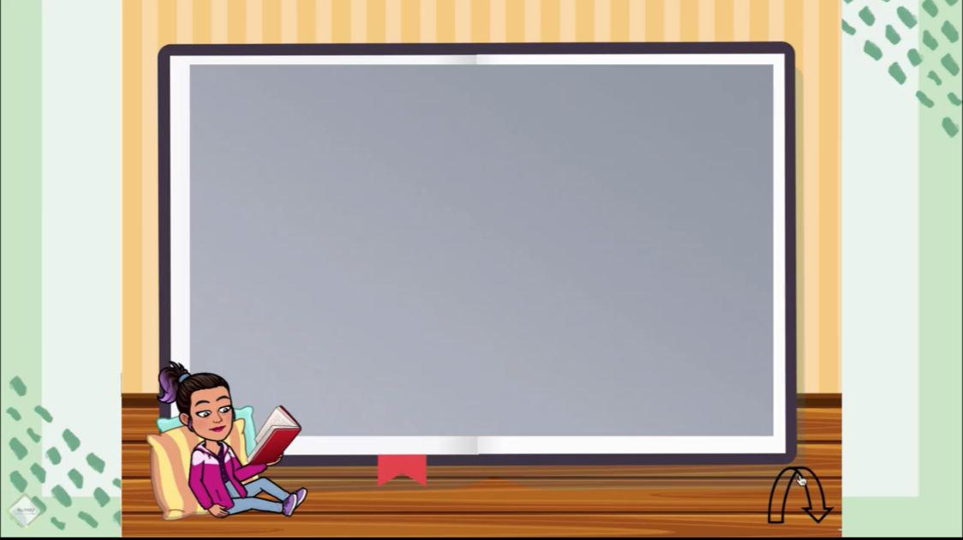
التطبيق:

Slide 9
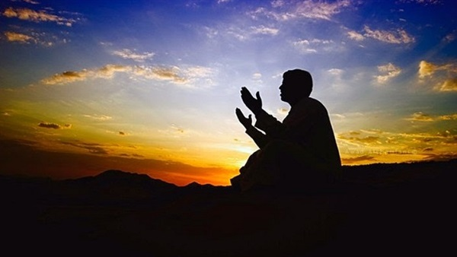
- تجيب المتعلمات عن الأسئلة الآتية بالإثبات إجابة صحيحة مضبوطة بالشكل وبخط الرقعة وذلك باستخدام استراتيجية ( الدقيقة الواحدة ) للوصول لمثل ما يأتي :
أَتَعْلَمُ فوائدَ الشمسِ والقمرِ ؟
نعم أَعْلَمُ فوائدَ الشمسِ والقمرِ .
أتعرفُ حكمةَ اللهِ في خلق الليلِ والنهارِ ؟
- نعم أعْرفُ حكمةَ اللهِ في خلقِ الليلِ والنهارِ .

Slide 10
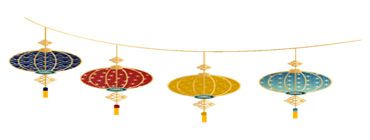
- تقرأ المتعلمات الأمثلة الآتية قراءة مضبوطة الشكل ، محددة الفعل مضبوطًا بالشكل بخط الرقعة قبل دخول همزة الاستفهام عليه وذلك باستخدام استراتيجية ( الكرسي الساخن) للوصول لمثل ما يأتي :

Slide 11
أَؤُكْرِمُكَ وَ تُكْرِمُني ؟
أَؤُعْطيكَ وَ تُعْطيني؟
أَؤُنْبِئُكُمْ بالخيرِ ؟
أَأَتَوَضَّأُ للصَّلاةِ ؟
أَئِنَّكَ ذاهِب ؟
 أَئِذا جِئتُ أكرمتني ؟
أُكْرِمُكَ .
 أُعْطيكَ .
 أُنْبِئُكُمْ .
أَتَوَضَّأُ .
إِنَّكَ ذاهب .
 إِذا جِئْتَ

Slide 12
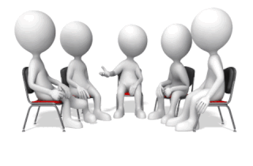
تتناقش المتعلمات شفهيًا في التغييرات التي حدثت في رسم الكلمات التي بدأت بهمزة قطع بعد دخول همزة الاستفهام عليها للوصول لمثل ما يأتي :

Slide 13
همزة القطع إذا سبقها همزة الاستفهام، أو همزة النداء، فهناك طريقتين لكتابتها، إمّا أن تترك همزة القطع على حالها وتكتب من غير تغيير، مثال همزة الاستفهام:(أَأُعلم، أَأُكرم)، وفي همزة النداء مثل: (أَأُستاذي، أَأِبراهيم)، وإمّا أن نكتب همزة القطع على حرف يناسب حركتها، وهنا تدخل همزة القطع في حكم همزة الوصل، مثل: (أَؤُعلم، أَؤُستاذي، أَؤُنبئكم).

Slide 14
- هيا بنا نساعد زميلتنا صفا في كتابة الكلمتين التاليتين بعد دخول همزة الاستفهام عليهما مراعية رسم همزة القطع:
أُلْقي
أُقّدِّمُ
أَأُلْقي / أَؤُلْقي
أَأُقَدِّمُ / أَؤُقَدِّمُ

Slide 15
- تدخل المتعلمات همزة الاستفهام على الكلمات الآتية مع مراعاة تغير رسم همزة القطع.
أُقّدِّمُ
أَأُقَدِّمُ / أَؤُقَدِّمُ .
أُلْقي
أَأُلْقي / أَؤُلْقي .
أُقّدِّمُ
أَأُقَدِّمُ / أَؤُقَدِّمُ .
أُلْقي
أَأُلْقي / أَؤُلْقي .

Slide 16
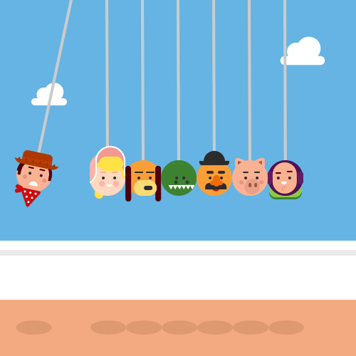
*هَيّا نُفَكِّر وَنُجيب عن الأسئلة الآتية باستخدام بطاقات الآيباد والضغط على زر التشغيل:

Slide 17
- أوظف كلمة (أسجد) في جملة مفيدة بعد دخول همزة الاستفهام عليها مراعية رسم همزة القطع.
أأسجد لغير الله؟

Slide 18
أوظف كلمة (آتي ) في جملة مفيدة بعد دخول همزة الاستفهام عليها مراعية رسم همزة القطع.
أآتي بعمل يسيء إلى وطني؟

Slide 19
أوظف كلمة (آتي ) في جملة مفيدة بعد دخول همزة الاستفهام عليها مراعية رسم همزة القطع
- أَؤُنْزِلْ القرآن في رمضان؟

Slide 20
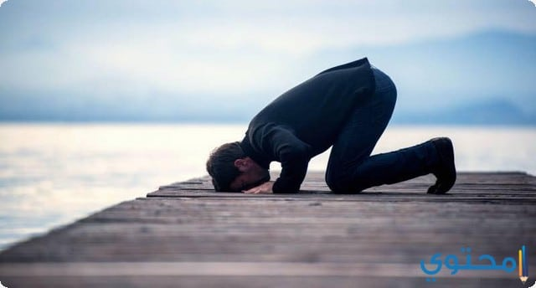
توظف المتعلمات الكلمات الآتية في جمل مفيدة بعد دخول همزة الاستفهام عليها بخط الرقعة مراعية رسم همزة القطع.
الممارسة
أَسْجُد / آتي / أُنزل
- أَأَسْجُدُ لغيرِ الله ؟
- أآتي بعملٍ يسيء إلى وطني ؟
- أَؤُنْزِلْ القرآن في رمضان؟

Slide 21
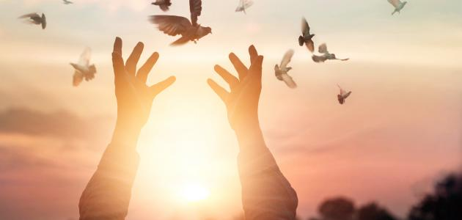
ب- تكتب المتعلمات الجملة التالية مضبوطة بالشكل بخط الرقعة:
- أَتَحْرِصُ على مَظاهِرِ قُدْرَةِ اللهِ في الْكَوْنِ ؟

Slide 22
ج ــ تحاور المتعلمة زميلتها مستخدمًة همزة الاستفهام من خلال السؤال عن زيارة عجائب الدنيا السبع.
أَتَعْرِفين ما هي عجائب الدنيا ؟
أتعلمين عَدَدها ؟
أَزُرْتَ إحدى هذه العجائب ؟
أَأَعْجَبَتْكَ الزيارة ؟
أتحبين تِكْرارَ الزِّيارةِ ؟

Slide 23
استراتيجية العدسة المكبرة

Slide 24
التقويم:
أؤعلمك الخير ؟
الفعل قبل أداة الاستفهام
أعلمك

Slide 25
التقويم:
أوظف ( أسمع ) بعد دخول همزة الاستفهام عليها
أأسمع كلام الآخرين؟

Slide 26
التقويم:
حاوري زميلتك مستخدمة همزة الاستفهام
زيارة المتحف العلمي
أزرت المتحف العلمي؟

Slide 27
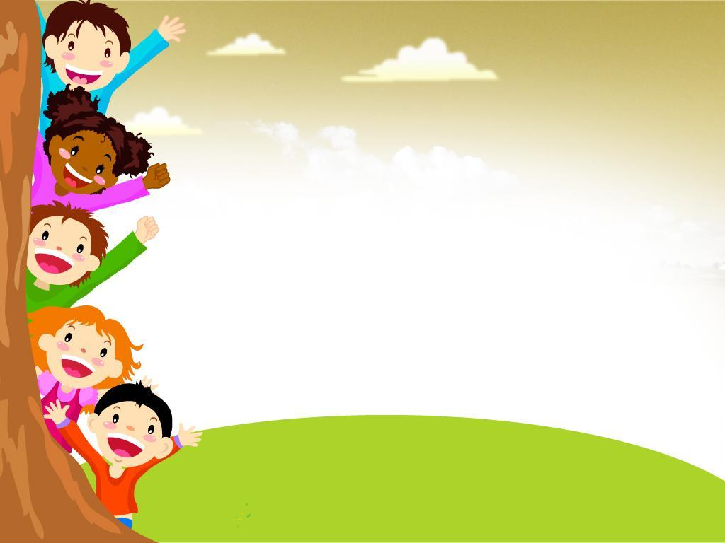
انتهت الحصة أترككم في رعاية الله وأمنه .

